Slide 1
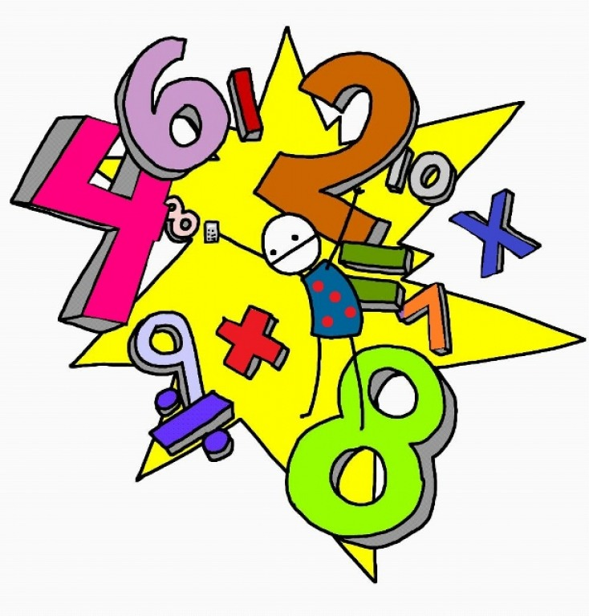
Тема уроку: Стандартний вигляд числа

Slide 2
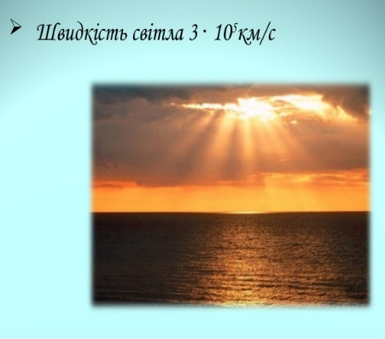
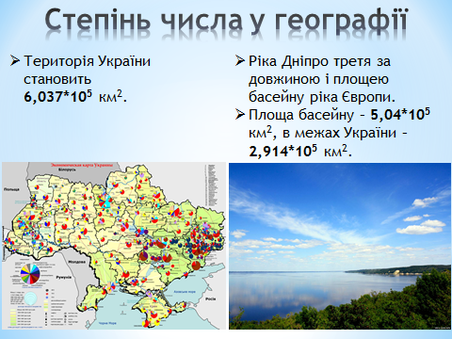
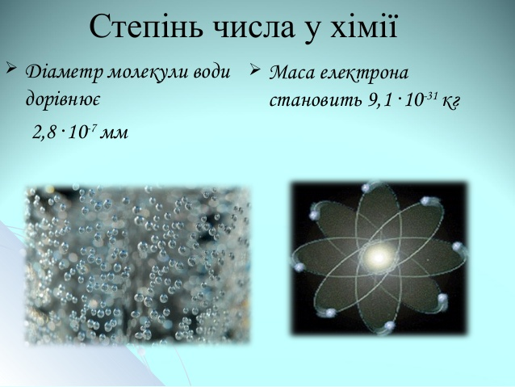
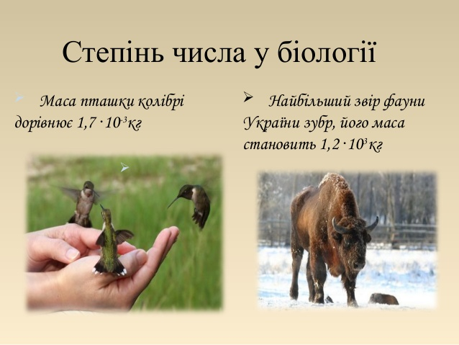

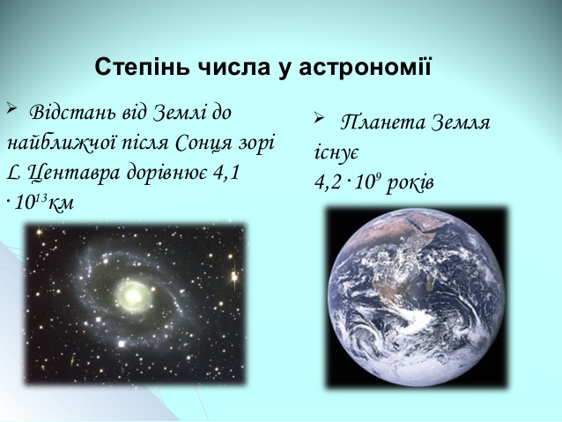
Кросенс : « Що об’єднує всі ці поняття?»

Slide 3

Запрошення
Стандартний вигляд числа запрошує вас до віртуальної подорожі Країною Чисел. Під час подорожі ви побуваєте у дивовижних мікро та макро світах .
Вас чекаєють цікаві зустрічі з Числами Ліліпутами та Числами Велетнями.
Зручний комфорт під час віртуальної подорожі вам гарантує керівник туристичного бюро Стандартний Вигляд Числа.

Slide 4
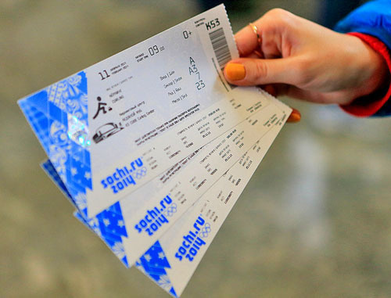
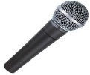
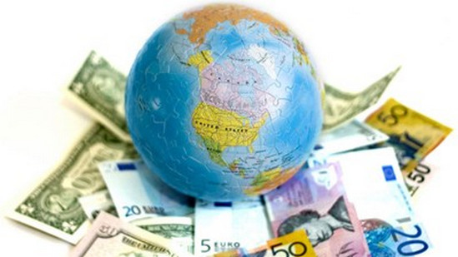
Придбання квитків
Завдання 1. Інтерактивна вправа « Віртуальний мікрофон»
Завдання 2.
встановити відповідність між першим стовпчиком та другим:
1. 10 000 А. 10⁰
2. 0,000001 Б. 10²
3. 1 В. 10⁻³
4. 100 Г. 10⁴
5. 0,001 Д. 10⁵
6. 100000 Е. 10⁻⁶
Ж .10⁶

Slide 5

Відповіді до встановлення відповідності:
1 Г
2 Е
3 А
4 Б
5 В
6 Д

Slide 6
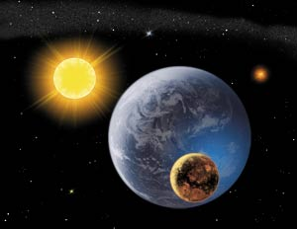

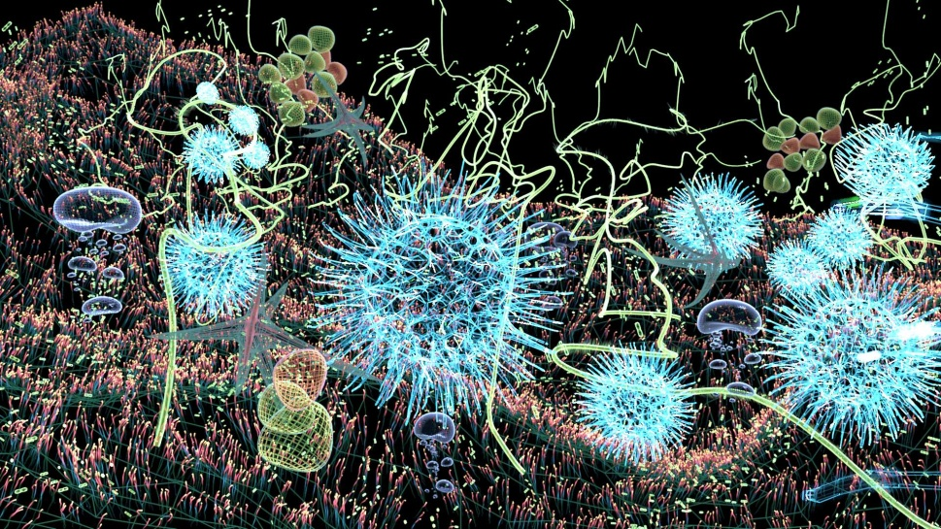
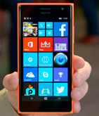
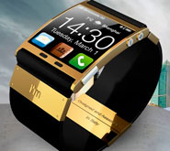
Подорож розпочинається…
Мікросвіт
Макросвіт

Slide 7

Зупинка « Теоретична»
Стандартний вигляд числа
ɑ∙10 ⁿ, де
1 ≤ɑ˂10 ,
n - порядок числа,
показник степеня є
цілим числом.

Slide 8
Алгоритм запису числа у стандартному вигляді:
.
ɑ∙10 ⁿ
1. Поставити кому в числі ɑ так, щоб в цілій частині була одна цифра відмінна від нуля.
2. Порахувати кількість цифр на які змістилась кома.
3. Визначити знак порядку числа n :
n>0 , n<0,
якщо b >10 якщо b <1
(, переносимо кому вліво) (, переносимо кому вправо)

Slide 9
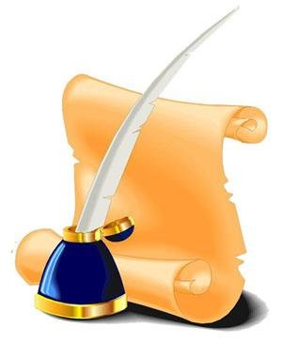
Зупинка « Практична»
Наприклад:
а) Представте число 3540000 у стандартному вигляді і назвіть порядок числа:
3540000=3,54∙10⁶
^{порядок числа : 6}
б) Представте число 0,00248 у стандартному вигляді і назвіть порядок числа:
0,00248=2,48∙10⁻³
^{порядок числа: -3}

Slide 10
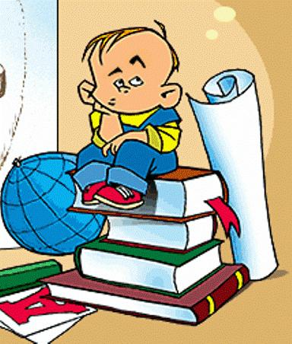
Зупинка « Пізнавальна»
Використання мікро та макро чисел у різних галузях :

Slide 11
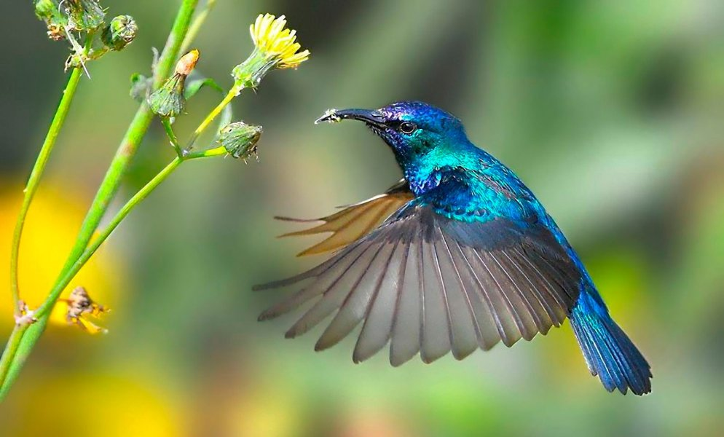
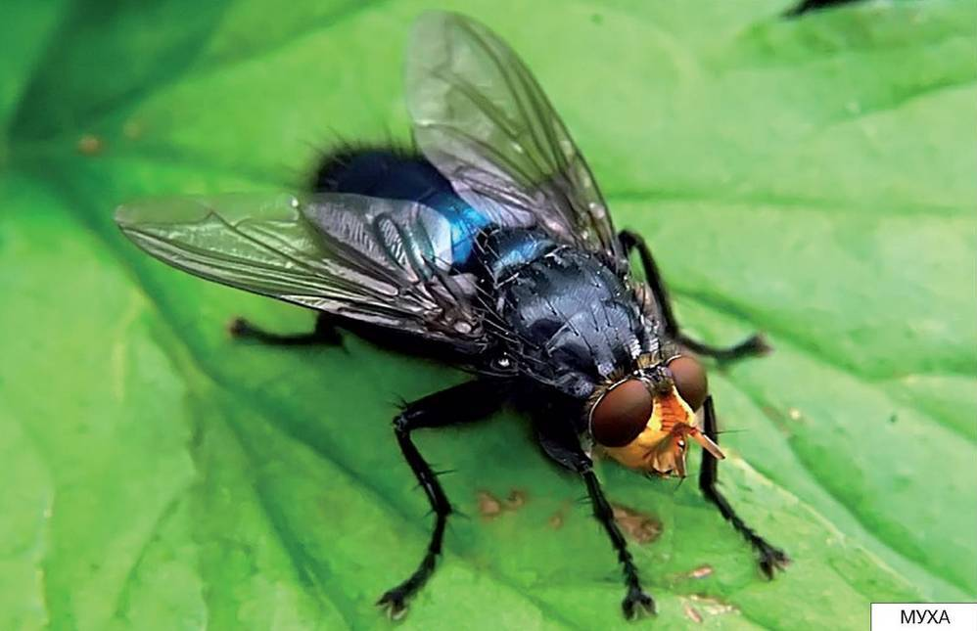
У біології
Маса кoлібрі
0,0017 кг= 1,7 ∙ 10⁻³кг
Маса крила мухи
5∙ 10⁻⁸ кг

Slide 12

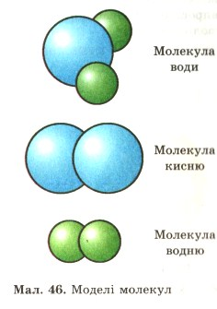
У хімії
Радіус молекули води
0,000 000 000 028 м = 2,8 ∙ 10⁻¹¹ м
Маса атома водню
0, 000 000 000 000 000 000 000 000 17мг = 1,7 10⁻²⁵ мг

Slide 13

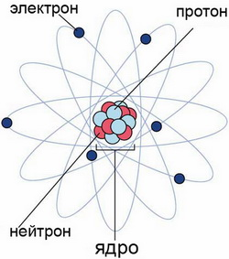
У фізиці
Маса електрона
9,1 ∙ 10⁻³¹ кг

Slide 14

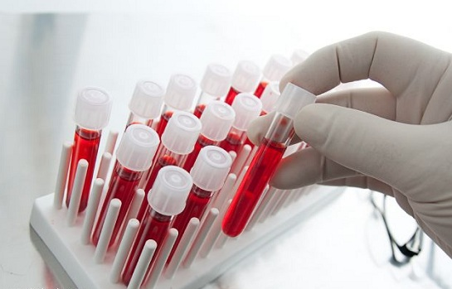
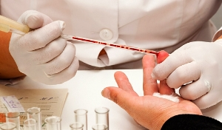
У медицині
Радіус еритроцита
0,000 003 75 м =3,75∙ 10⁻⁶м

Slide 15
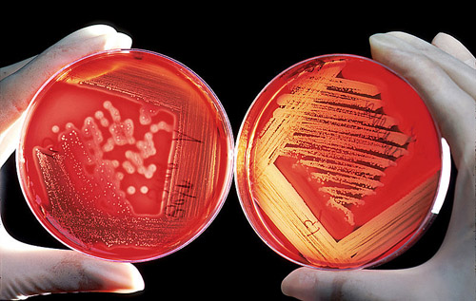
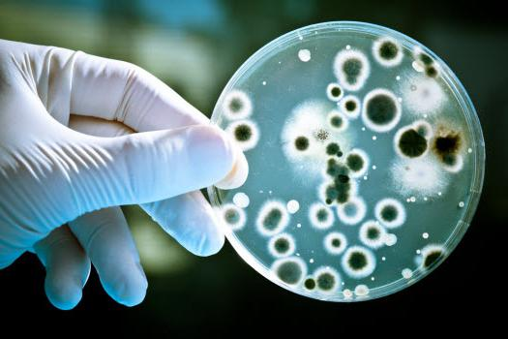
У мікробіології
Маса бактерії
5 ∙ 10⁻¹² кг
Вірус грипу
6∙ 10⁻ ¹⁹кг

Slide 16

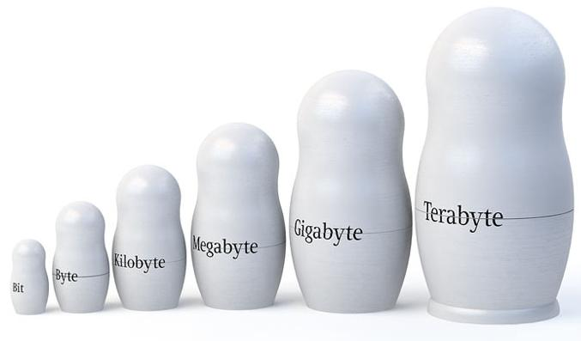
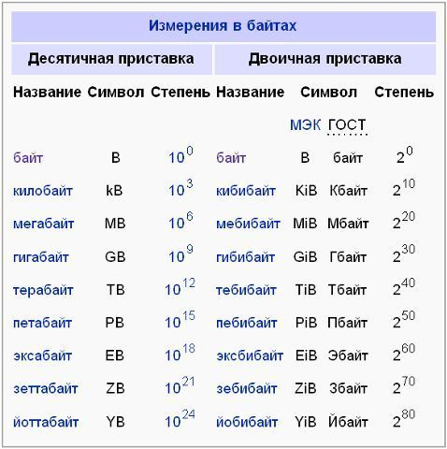
У інформатиці

Slide 17
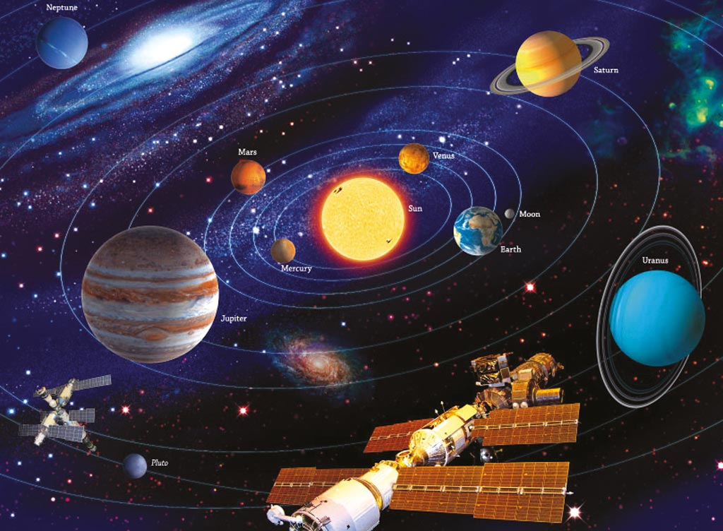
У астрономії
Маса Місяця 7,4 ∙ 10²²кг
Маса Землі 6 ∙ 10²⁴ кг
Маса Сонця 2∙ 10³⁰ кг
Маса Галактики 2,2∙ 10⁴¹ кг

Slide 18
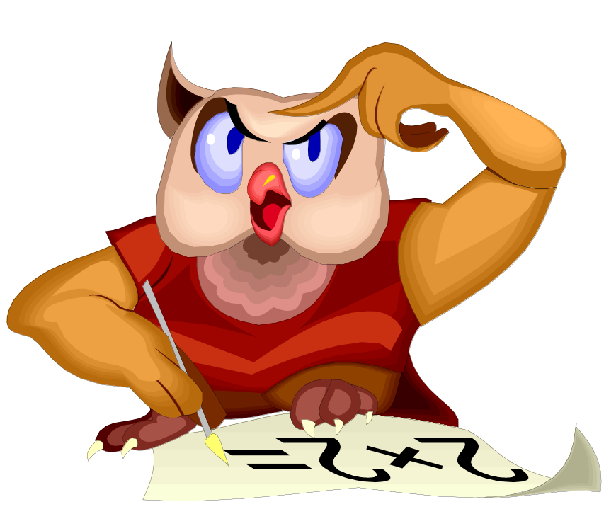
Зупинка « Стандартна»
№245
Запишіть число у стандартному вигляді. та вкажіть порядок числа:

Slide 19

Відповіді: Зупинка « Стандартна»
№245
Запишіть число у стандартному вигляді: та вкажіть пор ядок числа:
1). 3400=3,4∙ 10 ³
2). 15=1,5 ∙10¹
3). 0,0046= 4,6 ∙10⁻³
4). 0,000008 = 8 ∙ 10⁻⁶
5). 0,73=7,3 ∙10⁻¹
6). 250 ∙10³ = 2,5 ∙ 10⁵
7). 0,86 ∙10 ³ = 8,6 ∙ 10²
8). 0,23 ∙10⁴ = 2,3 ∙ 10³
9). 9300 ∙10⁵ = 9,3 ∙ 10⁸

Slide 20

Зупинка « Перехідна»
№248
Запишіть число у вигляді натурального числа або десяткового дробу:
1) 1,6∙ 10³ = 1,6 ∙ 1000= 1600
2) 5,7∙ 10⁶ = 5,7 ∙ 1000000 =5700000
3) 2,1∙ 10⁻² = 2,1 ∙ 0,01 = 0,021
4) 1,1∙ 10⁻⁵= 1,1 ∙ 0,00001= 0,000011

Slide 21

Зупинка « Порівняльна»
№260
Яке число більше?
∙ ∙
9,7 ∙ 10¹¹ ‹ 1,2 ∙ 10¹²
9,7 ∙ 10¹¹ ‹ 1,2 ∙10 ∙ 10¹¹
9,7 ∙ 10¹¹ ‹ 12 ∙ 10¹¹

Slide 22

Зупинка « Порівняльна»
№260
Яке число більше :
Відповіді:
2) З,6∙ 10⁻⁵ › 4,8∙ 10⁻⁶
3) 2,34 ∙ 10⁶ › 0,23 ∙ 10⁷
4) 42,7∙ 10⁻⁹ › 0,072∙ 10⁻⁷

Slide 23

Домашнє завдання:
Прочитати п. 8 ст.53-56
Середній рівень:
розв’язати №247, №249
Достатній та високий рівні: розв’язати № 261, №264

